Slide 1
Măng non teams
Toán
LUYỆN TẬP
Trang 87

Slide 2
Khởi động

Slide 3
729 : 243 = ?
a. 2
b. 3
c. 4

Slide 4
8910 : 495 = ?
a. 18
b. 19
c. 20

Slide 5
THỰC HÀNH

Slide 6
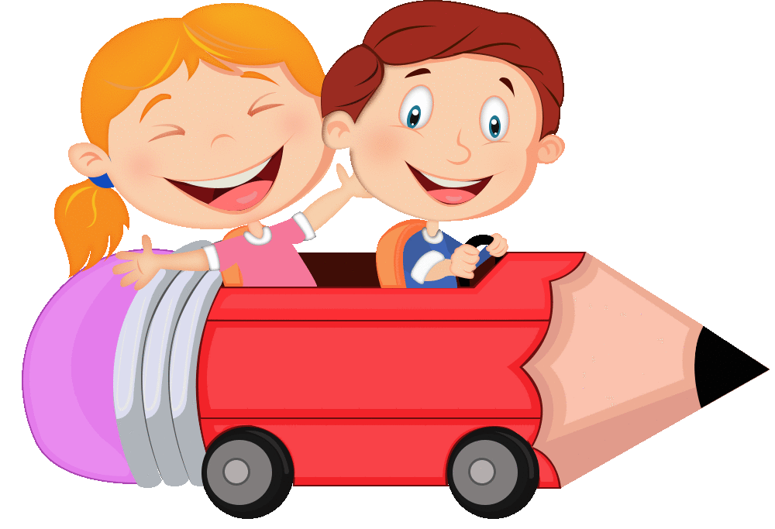
VƯỢT CHƯỚNG NGẠI VẬT
Notes:
Các thầy cô chỉ cần nhất vào nút Start thôi nhé! Ở các slide tiếp theo, chỉ cần bấm mũi tên tới là sẽ tới được bài tập.

Slide 8
Bài 1: Đặt tính rồi tính
708 : 354

Slide 9
708
354
0
2
708 : 354 = 2

Slide 10
Bài 1: Đặt tính rồi tính
7552 : 236

Slide 11
7552
236
047
2
3
2
0
7552 : 236 = 32

Slide 12
Bài 1: Đặt tính rồi tính:
9060 : 453

Slide 13
9060
453
0
0
2
0
0
9060 : 453 = 20

Slide 14
Bài 2: Người ta xếp những gói kẹo vào 24 hộp, mỗi hộp chứa 120 gói. Hỏi nếu mỗi hộp chứa 160 gói kẹo thì cần có bao nhiêu hộp để xếp hết số gói kẹo đó?

Slide 15
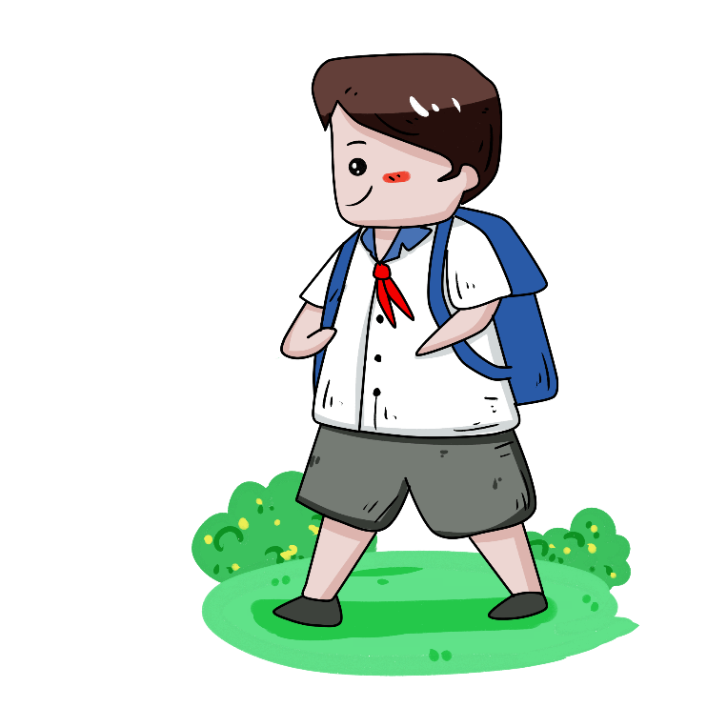
Bài giải:
Tóm tắt:
Số gói kẹo trong 24 hộp là:
24 x 120 = 2880 (gói)
Số hộp loại chứa 160 gói kẹo là:
2880: 160 = 18 (hộp)
Đáp số: 18 hộp
120 gói : 24 hộp
160 gói : ? hộp

Slide 16
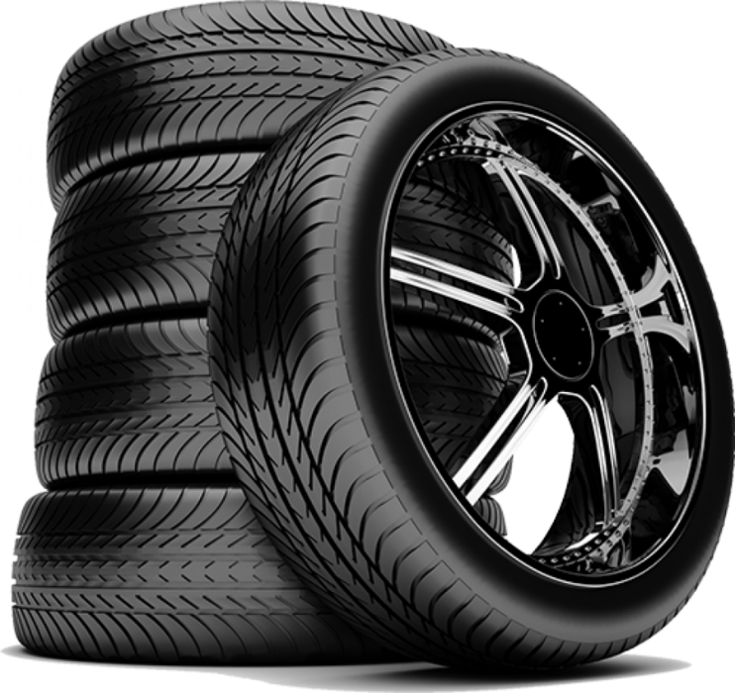
Bài 3: Tính bằng 2 cách:
2205 : (35x7)

Slide 17
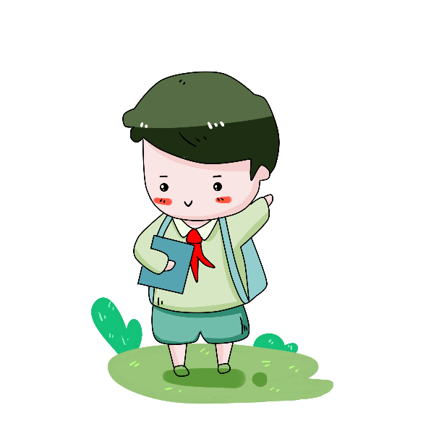
2205 : (35 x 7)
Cách 1:
Cách 2:
Chia 2205 cho tích của 35 và 7.
Chia 2205 cho 35, rồi lấy thương chia tiếp cho 7.
2205 : (35 x 7)
2205 : (35 x 7)
= 2205 : 35 : 7
= 2205 : 245
= 63 : 7
= 9
= 9

Slide 19
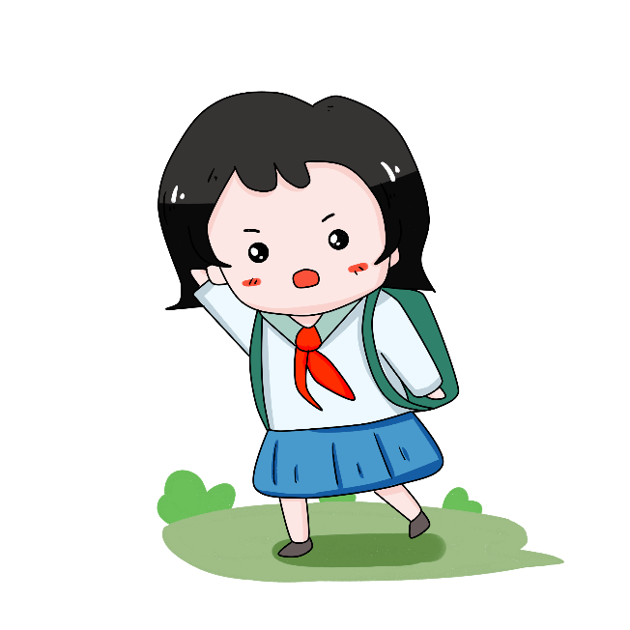
Dặn dò
Ôn lại các bài đã học
Chuẩn bị bài mới: “chia cho số có ba chữ số (tiếp theo)

Slide 20
Chúc các em
học tốt!!!

Slide 21
Những quà tặng tiếp theo sẽ được MĂNG NON cập nhật tại nhóm Măng Non – Tài liệu Tiểu học sau: https://www.facebook.com/groups/629898828017053 Mời thầy cô tham gia nhóm để chủ động cập nhật bài giảng điện tử lớp 4 và quà tặng hằng tuần mới nhất nhé!
MĂNG NON – TÀI LIỆU TIỂU HỌC
CHUYÊN GIÁO ÁN ĐIỆN TỬ THEO TUẦN KHỐI 4
BÀI THAO GIẢNG – ELEARNING
Nhóm chia sẻ tài liệu - Qùa tặng: Măng Non – Tài liệu Tiểu học
Page: Măng Non – Tài liệu Tiểu học
SĐT ZALO : 0382348780 - 0984848929

